Slide 1
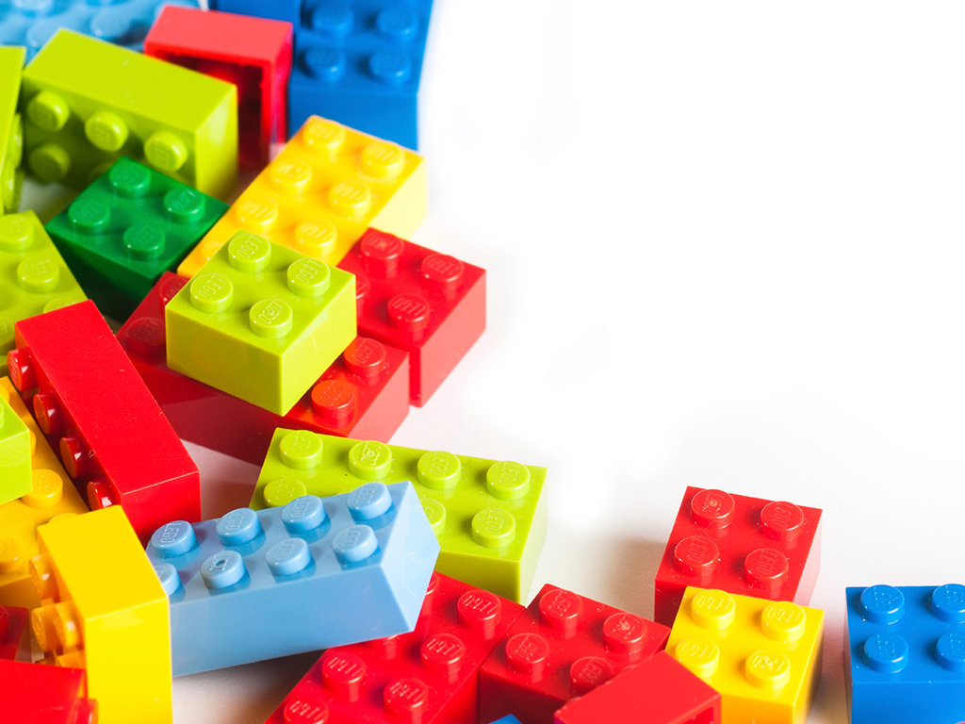
Мастер - класс
«Lego – технология, как средство активизации мыслительно – речевой деятельности в условиях комплексного подхода к воспитательно – образовательному процессу»
Подготовила воспитатель:
Воронина Вероника Андреевна

Slide 2
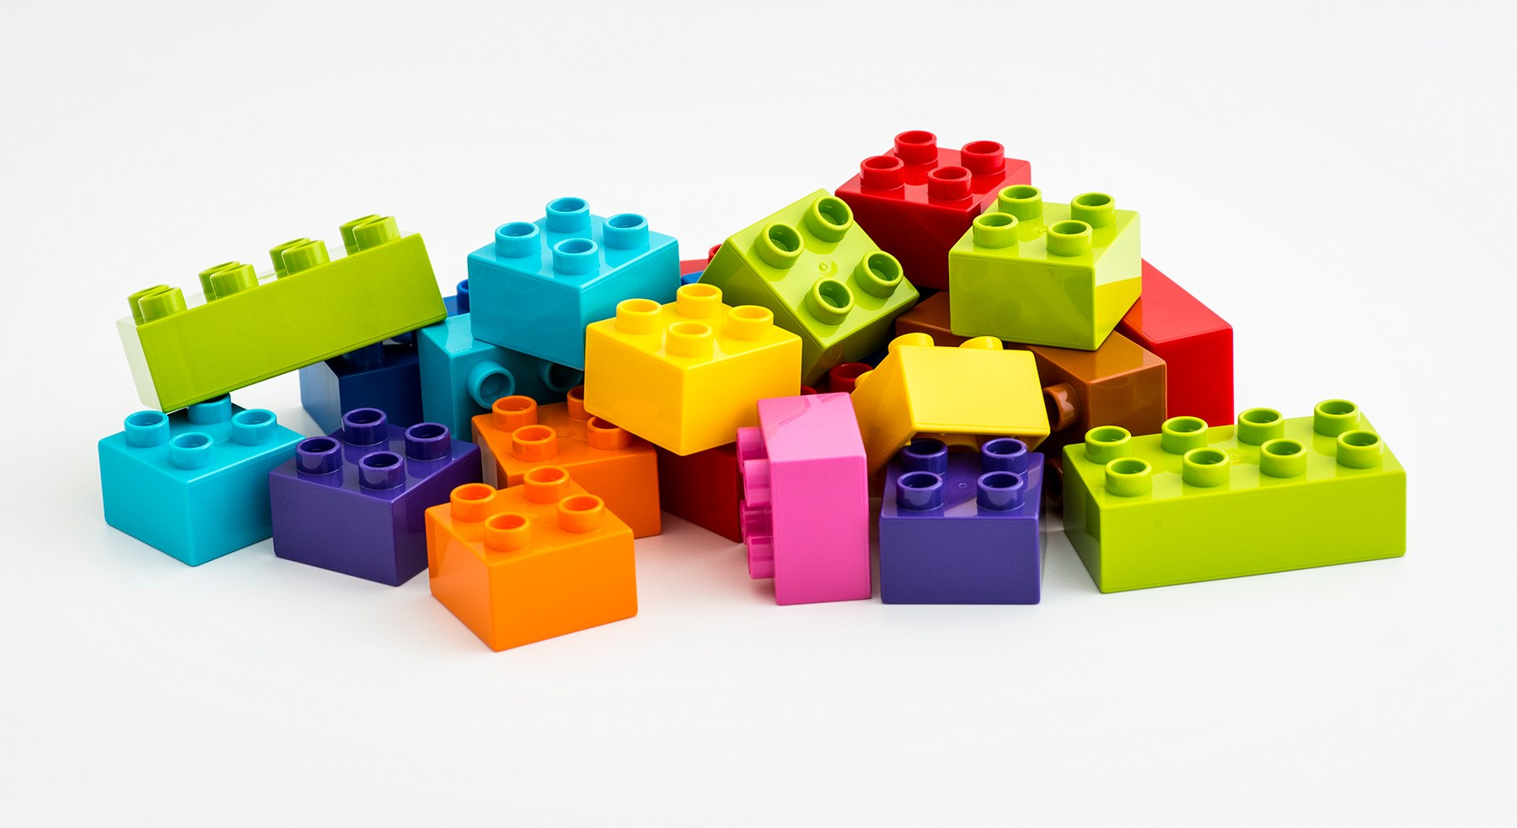
Мы живем в «век высоких технологий», где робототехника стала одним из приоритетных направлений практически во всех сферах деятельности человека.
В связи с этим современное общество испытывает острую потребность в высококвалифицированных специалистах, обладающих высокими интеллектуальными возможностями. Назрела необходимость вести популяризацию профессии инженера, ведь использование роботов в быту, на производстве требует, чтобы пользователи обладали современными знаниями в области управления роботами.

Slide 3
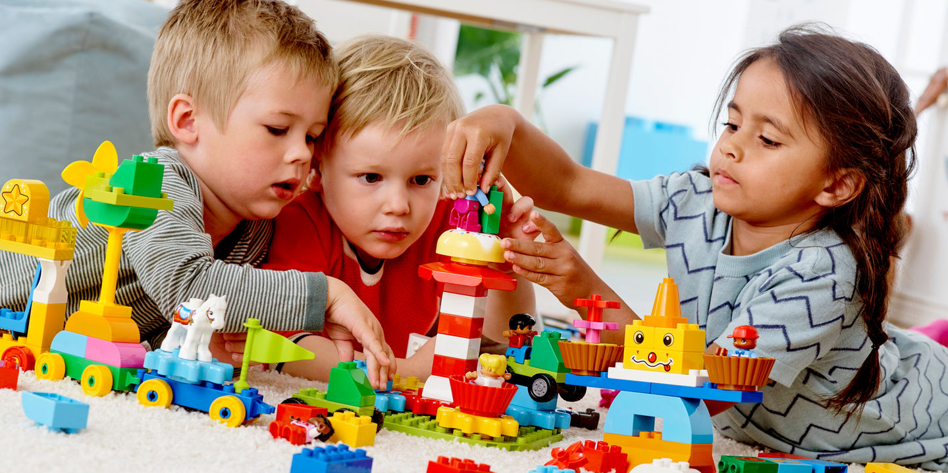
Возникает необходимость в организации образовательной деятельности в учреждениях дошкольного образования, направленной на удовлетворение потребностей ребёнка, требований социума в тех направлениях, которые способствуют реализации основных задач научно-технического прогресса, т.е. начинать формировать инженерное мышление целесообразно начинать с первого уровня образования – дошкольного.

Slide 4
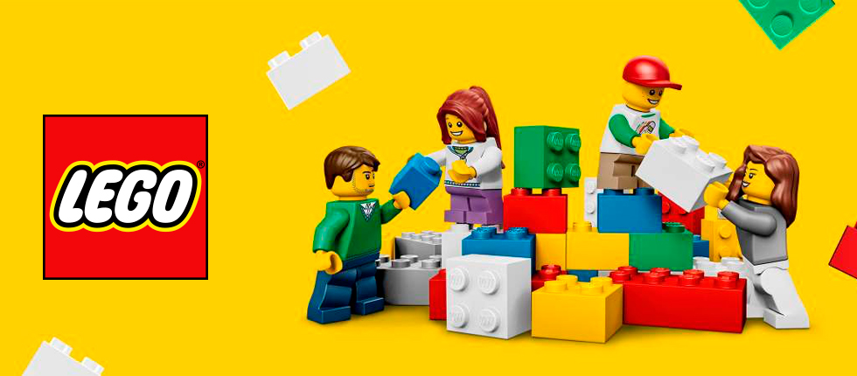
Для этого идеально подходит LEGO-технология.
LEGO – конструирование – это первый шаг к развитию технического творчества ребёнка, а значит, формированию инженерного мышления детей дошкольного возраста.
LEGO – технология – одна из современных и распространенных педагогических систем, использующая трехмерные модели реального мира и предметно-игровую среду обучения и развития ребенка.
LEGO - технология – это совокупность приемов и способов конструирования, направленных на реализацию конкретной образовательной цели через систему тщательно продуманных заданий, из разнообразных конструкторов Lego. Она объединяет в себе элементы игры и экспериментирования.
Игра является ведущим видом деятельности детей дошкольного возраста.
Работа с Lego -конструктором позволяет ребенку исследовать мир через игру.

Slide 5
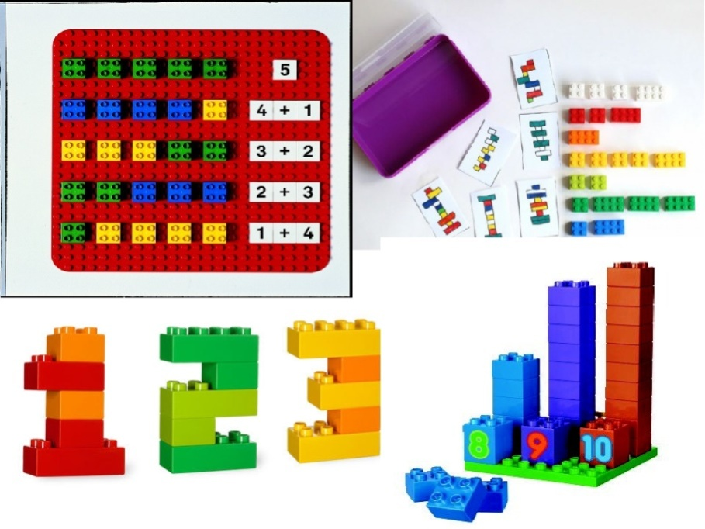
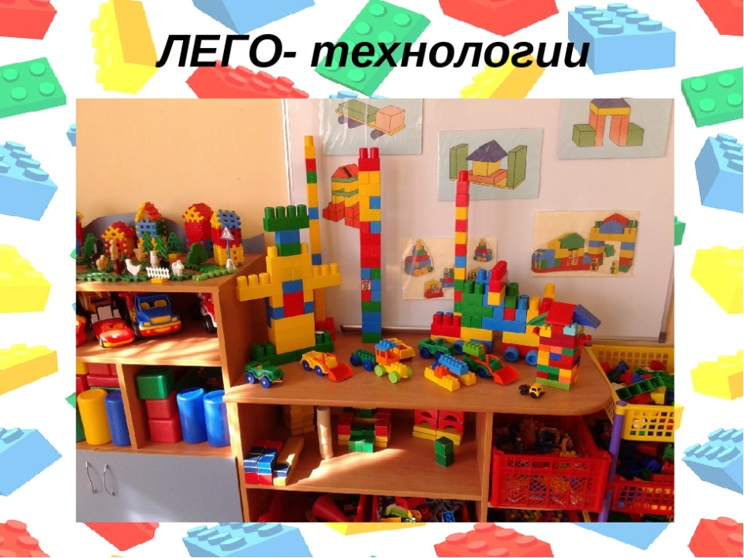
Использование LEGO-технологии в ДОУ позволяет поднять на более высокий уровень развитие познавательной активности дошкольников, а это – одна из составляющих успешности их дальнейшего обучения в школе и выбора профессии. Конструирование имеет не только познавательное, но и большое воспитательное значение. Воспитанники знакомятся с историей развития техники, её создателями, строительством крупных предприятий по производству тракторов, автомобилей, самолётов и других машин, т.е. с историей Родины. Эффективность используемой технологии заключается в том, что у детей оттачиваются навыки конструирования, развиваются пространственное и конструктивное мышления, пополняются знания об окружающем мире, формируются умения думать, сотрудничать со сверстниками, фантазировать и действовать, не боясь ошибиться, создаётся установка на самостоятельный поиск, а это – главные составляющие успешности их дальнейшего обучения в школе.

Slide 6
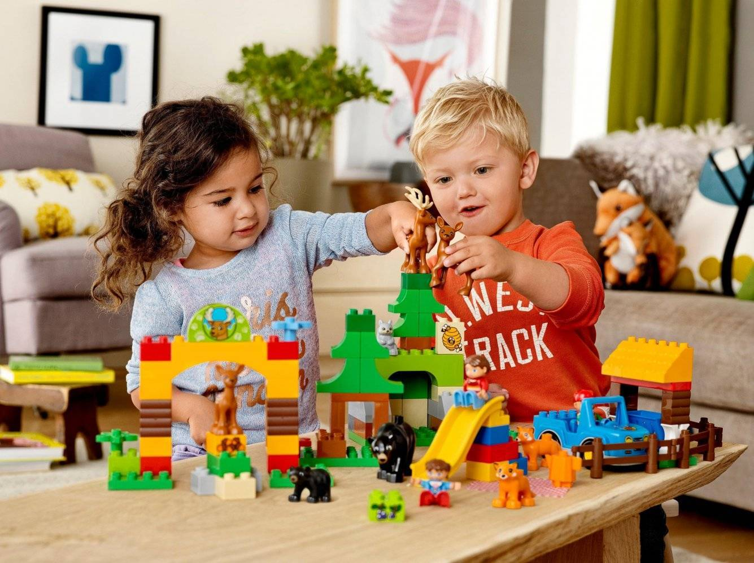
Конструирование во ФГОС определено как компонент обязательной части программы, вид деятельности, способствующей развитию исследовательской, творческой активности детей, умений наблюдать, экспериментировать – а, значит, формированию и развитию инженерного мышления детей. Опыт, получаемый ребенком в ходе конструирования, незаменим в плане формирования умения и навыков исследовательского поведения. В соответствии с требованиями ФГОС, образовательная робототехника позволяет реализовать системно-деятельностный подход к обучению, ориентированный на продукт деятельности.
LEGO технология позволяет обеспечить единство воспитательных, развивающих и обучающих целей и задач процесса образования дошкольников.

Slide 7
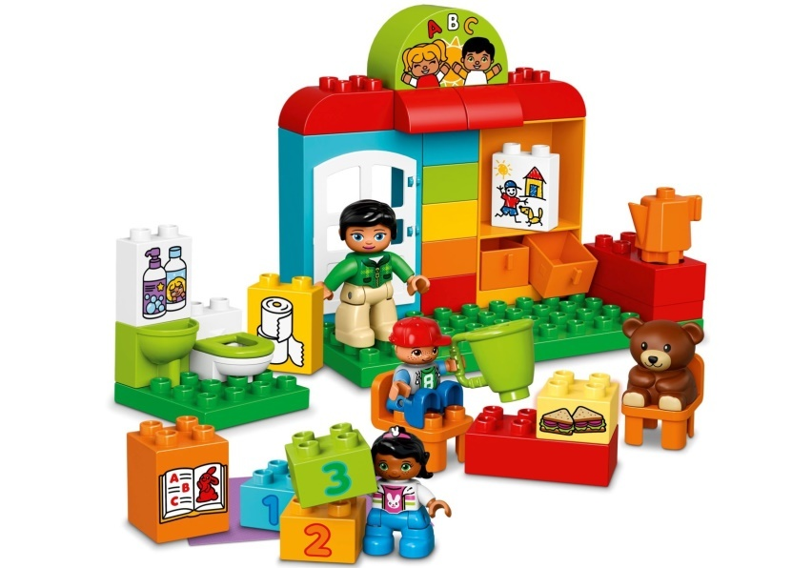
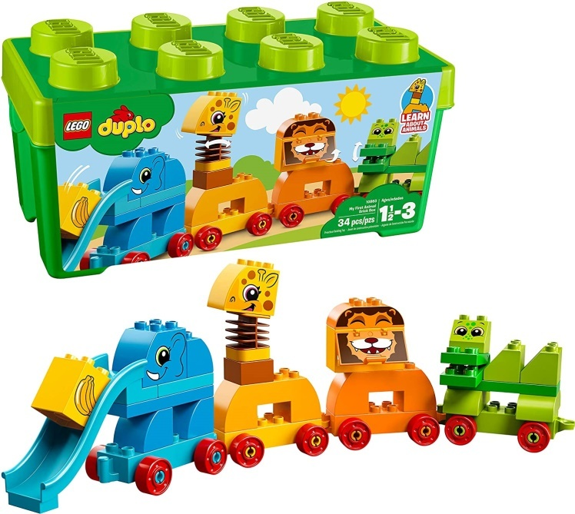
Приоритетное направление в работе с LEGO- технологией
Вы заметили, что мы не только конструируем, но и рассказываем о том, что сделали и имеем возможность держать в руках!? Т.о., приоритетным направлением в работе с конструктором LEGO является не только приобретение умений и навыков в области конструирования, но и стимулирование мыслительно-речевой активности ребенка.

Slide 8
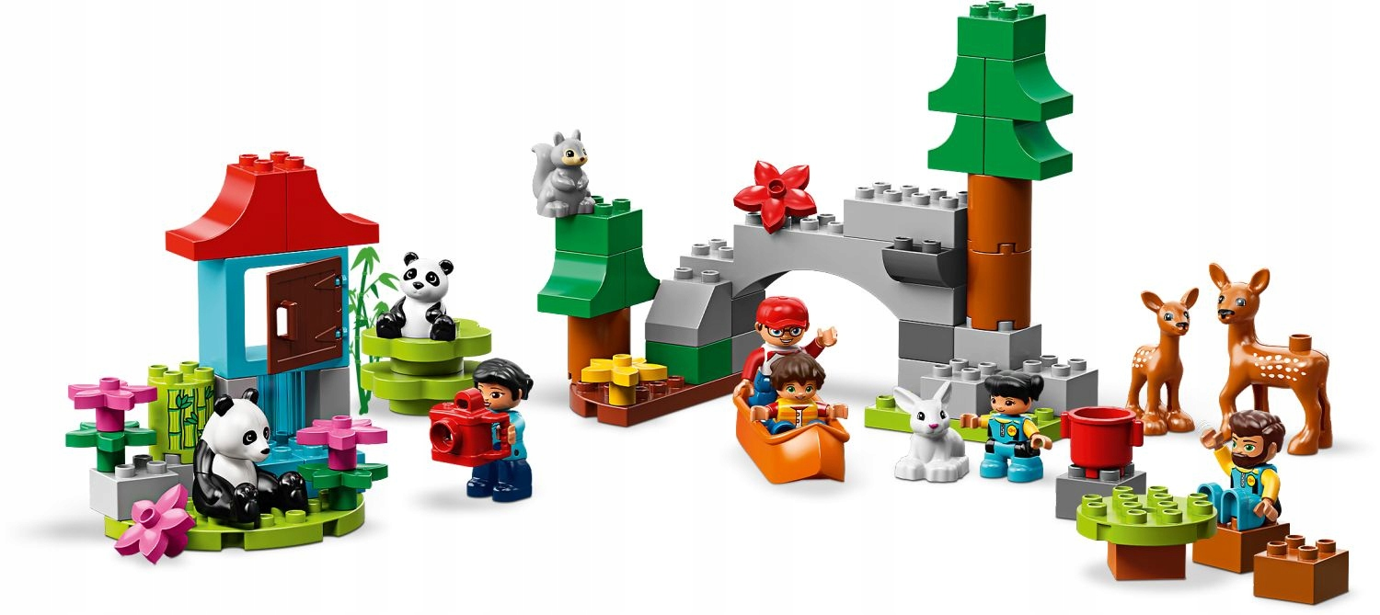
Виды Lego конструирования:
Конструирование по образцу (когда есть готовая модель того, что нужно построить (например, изображение или схема)
Конструирование по образцу, в основе которого лежит подражательная деятельность – важный обучающий этап, где можно решать задачи, обеспечивающие переход детей к самостоятельной поисковой деятельности творческого характера.

Slide 9
Конструирование по условиям, образца нет, задаются только условия, которым постройка должна соответствовать (например, домик для собачки должен быть маленьким, а для лошадки – большим).
Конструирование по условиям способствует развитию творческого конструирования.

Slide 10
Конструирование по замыслу предполагает, что ребенок сам, без каких либо внешних ограничений, создаст образ будущего сооружения и воплотит его в материале, который имеется в его распоряжении. Данная форма не средство обучения детей созданию замыслов, а форма деятельности, которая позволяет самостоятельно и творчески использовать знания и умения полученные ранее.

Slide 11
Lego – конструирование позволяет организовать интеграцию образовательных областей:
Социально – коммуникативное развитие
Lego позволяет: создавать совместные постройки, объединенные одной идеей, одним проектом; развивать общении и взаимодействие ребенка со взрослыми и со сверстниками; формировать готовность к совместной деятельности со сверстниками; формировать позитивные установки к различным видам труда и творчества.

Slide 12

Познавательное развитие
Развитие элементарных математических представлений у детей дошкольного возраста имеет большую ценность для интенсивного умственного развития ребенка, его познавательных интересов и любознательности, логических операций (сравнение, общение, классификация). В современном мире математике отводится ответственная роль в развитии и становлении активной, самостоятельно – мыслящей личности, готовой конструктивно и творчески решать возникающие перед обществом задачи. Эффективным средством развития математических знаний дошкольников можно считать конструирование.

Slide 13
Речевое развитие
Развивая речетворчество дошкольников при помощи Lego, воспитатель может предложить детям придумать сказку о том, что это за постройка, из чего она построена, кто в ней будет жить, описать её и т.д.
Созданные постройки из Lego можно использовать в играх театрализациях, в которых содержание, роли, игровые действия обусловлены сюжетом и содержанием того или иного литературного произведения, сказки и т.д, а также имеются элементы творчества.

Slide 14
Художественно – эстетическое развитие
Творческое конструирование – создание замысла из Lego – конструктора. Реализация самостоятельной творческой деятельности детей – конструктивно – модельной.

Slide 15
Физическое развитие
Помимо мелкой моторики обеих рук Lego – конструирование также способствует развитию крупной моторики. Конструктор Lego может использоваться, как инвентарь для проведения занятий по физической культуре.
Конструктор Lego помогает детям воплощать в жизнь свои задумки, строить фантазировать, увлечённо работая и видя конечный результат

Slide 16
СПАСИБО ЗА ВНИМАНИЕ!

